Slide 1


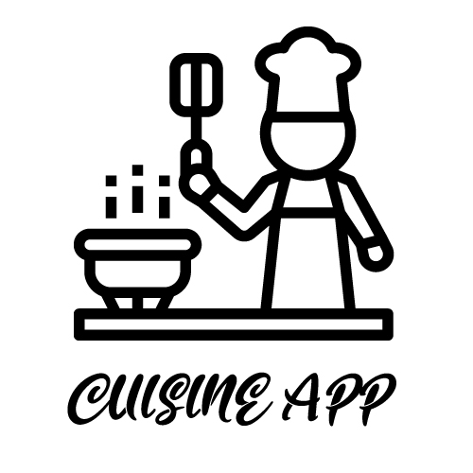
Enric Navarro, Luis Contreras, Javier Botia, Jose Olmos, Glòria Sedó

Slide 2

Nuestra aplicación te ofrece la posibilidad de crear tus propias recetas y enseñárselas al resto del mundo, también ofrece retos para que pongas tus habilidades a prueba junto con otros usuarios, además podrás subir de seguidores y ver los platos que han subido tanto tus seguidores como aquellos usuarios a los que sigues.

Slide 3
Presentación del proyecto

Slide 4
¿Cómo hemos llevado acabo el proyecto?

Slide 5
Aplicación

Slide 6
Conclusión

